Slide 1
Educadora de Párvulos: Verónica Rodríguez
Kínder y Pre Kínder
Escuela Pedro Antonio Tejos
OA 7 Exploración del Entorno Natural
Mi Cuerpo.

Slide 3
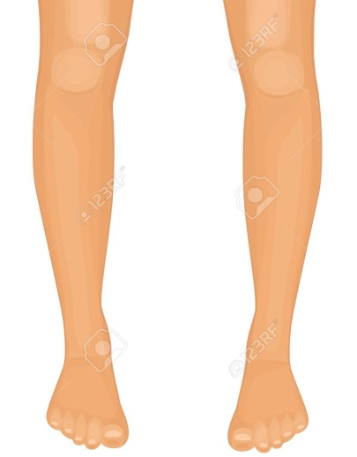
El cuerpo de divide en 3 partes:
Cabeza
tronco
Extremidades

Slide 4
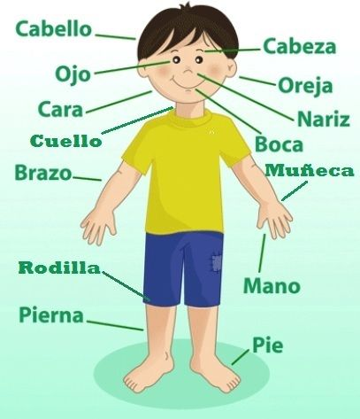
Partes del cuerpo

Slide 5
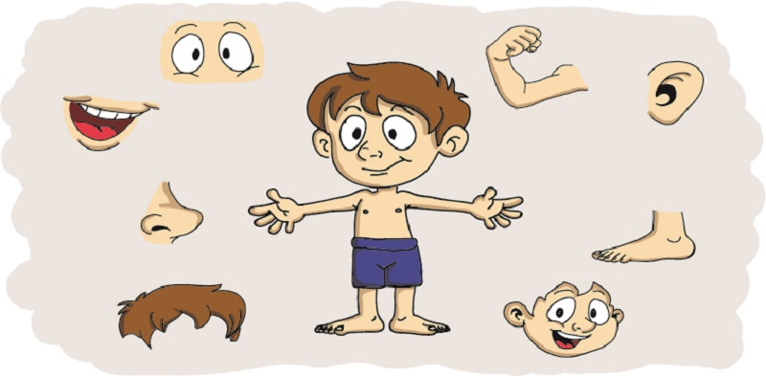
Actividad: Nombra las partes del cuerpo.

Slide 7
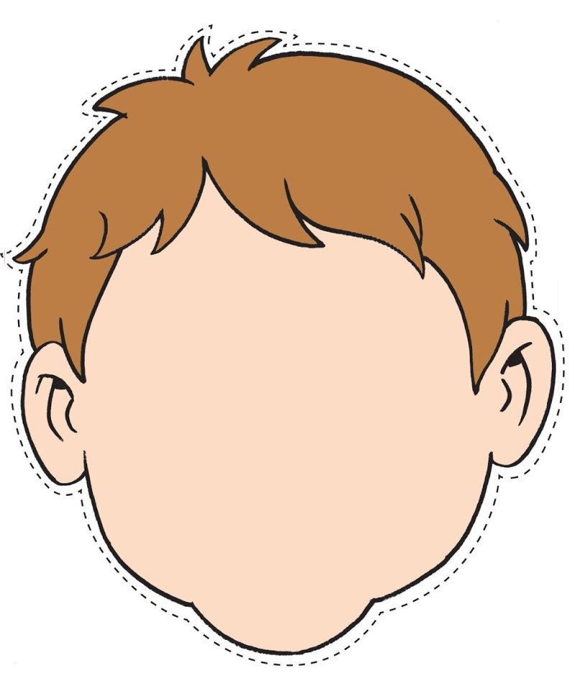
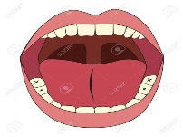
Actividad: Observa la imagen, comenta la función de cada parte. Pincha para que aparezcan.

Slide 9
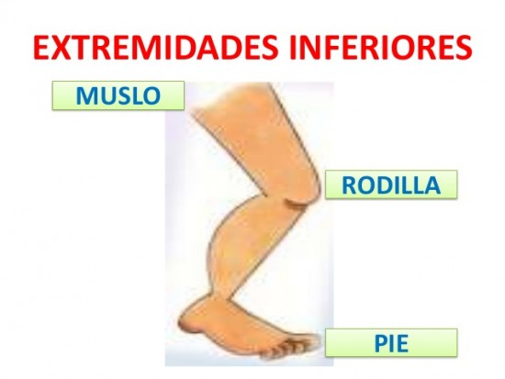

Slide 10
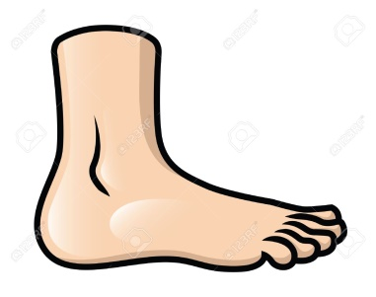
¿ Cuántos tengo…?
Actividad: Observa la imagen, comenta el número de partes que tenemos, describe su uso. ( pincha para que aparezca la cantidad)
1
2
2
2

